Slide 1
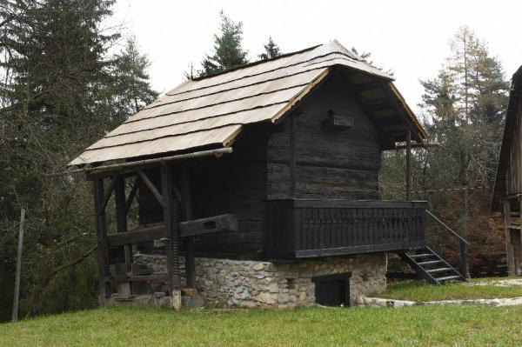
KAŠČA

Slide 2
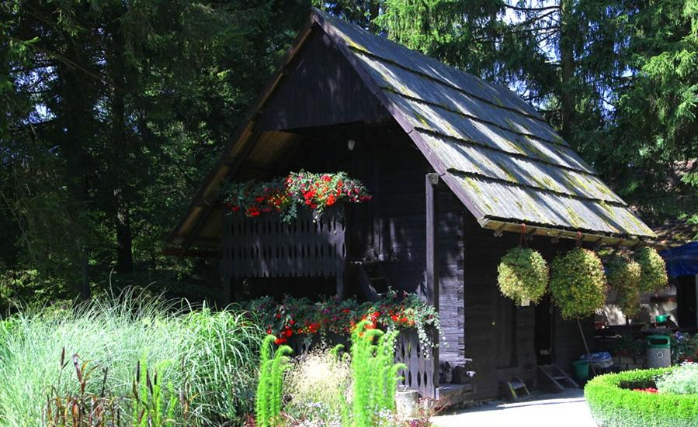
Kašča v Mozirskem gaju

Slide 3
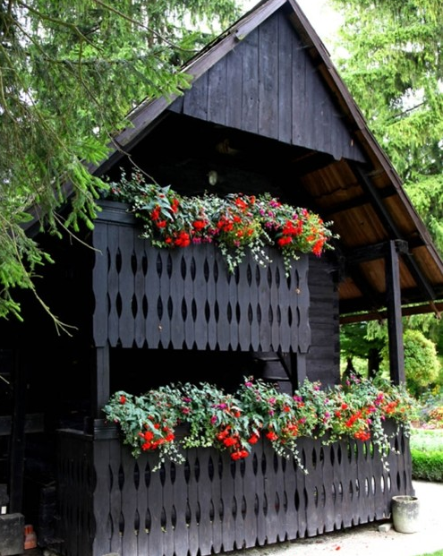
Kašča v Mozirskem gaju

Slide 4
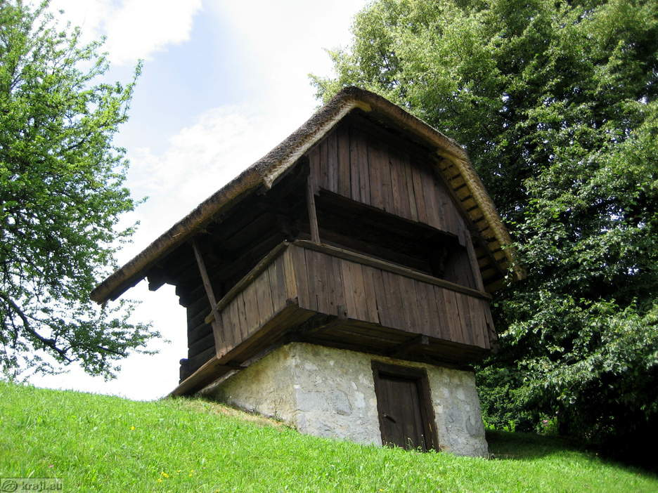
Enocelična kašča, podkletena

Slide 5
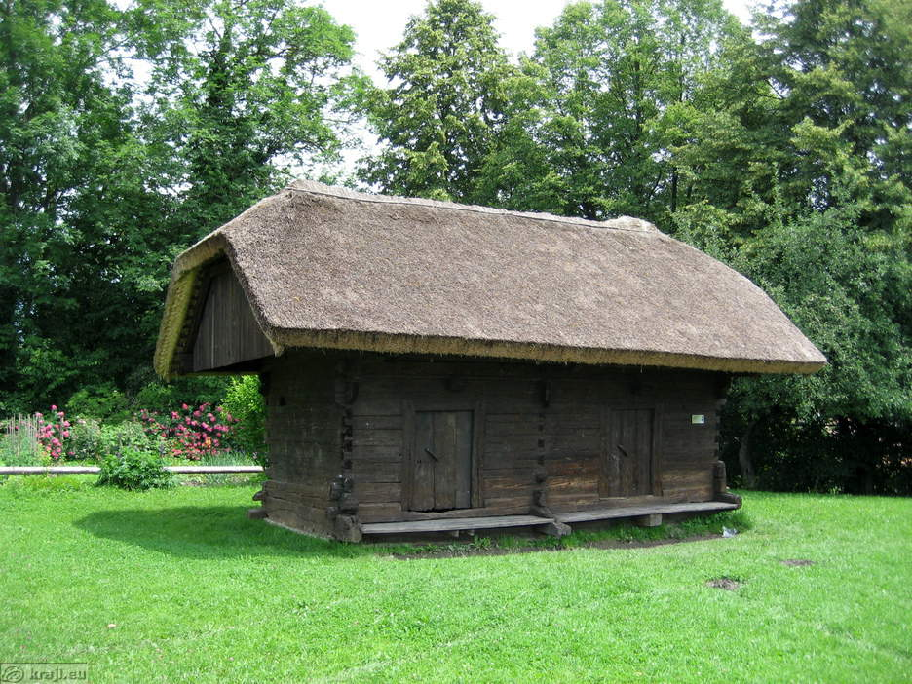
Dvocelična kašča

Slide 6
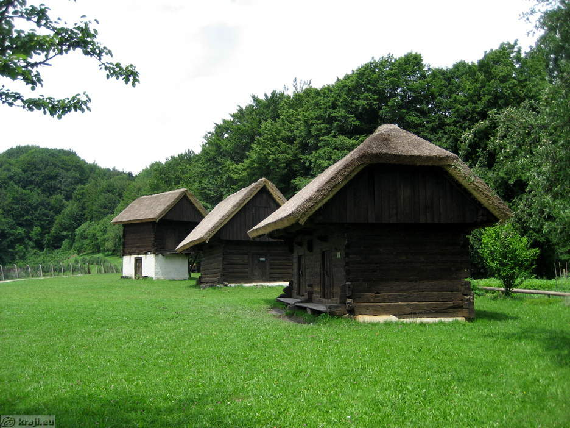
Kašče iz medobčinskega Muzej Kamnik

Slide 7
Krauperška kašča

Slide 8
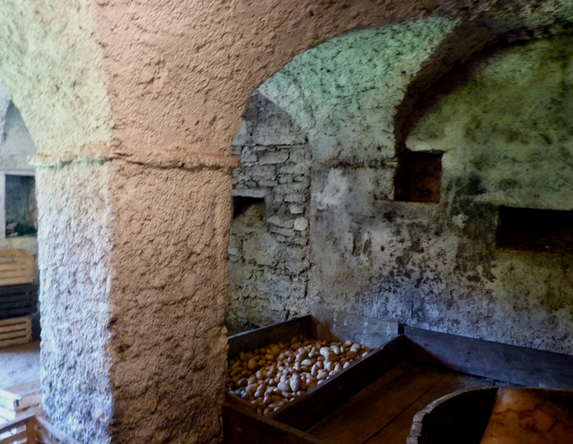
Notranjost Kašče

Slide 9
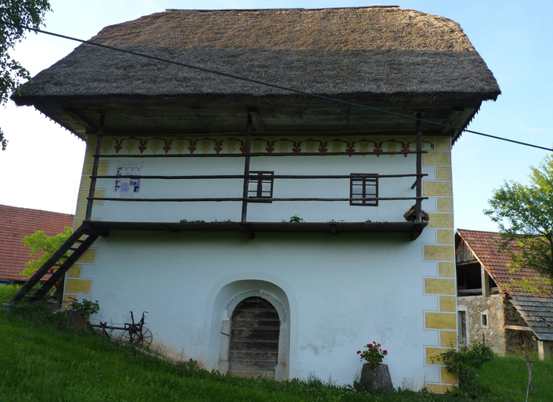
Južna fasada kašče z gankom za sušenje pridelkov in s polkrožno sklenjenim kletnim portalom.

Slide 10
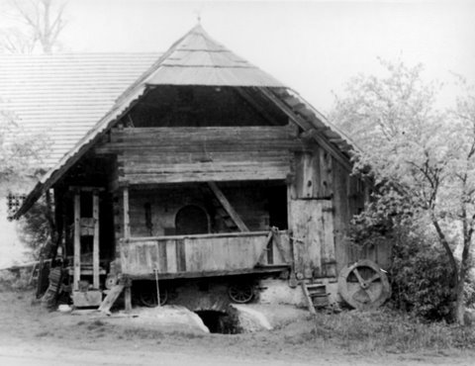
Korošova kašča

Slide 11
Zanimiva povezava:
http://www.mezica360.si/predstavitev/plat/lesena-kasca-pri-ladiniku.html

Slide 12
Viri:
http://www.sentviskaplanota.si/index.php/en/attractions/lesena-kaa-iz-18-stoletja
http://www.mozirskigaj.com/vodnik-po-parku/arhitektura/kasci.aspx
http://www.dedi.si/dediscina/49-korosova-kasca
http://www.dedi.si/dediscina/459-kasca-pri-mozinotu-v-zavratcu
http://www.etno-muzej.si/en/spletne-zbirke/klasifikacije/kasca

Slide 13
KONEC

